Slide 1
שיעור חזרה לבחינה
תקשורת בין אישית
חמישה נושאים, תשעים דקות
המכללה האקדמית כנרת
Notes:
פתיחה. להסביר את מהלך השיעור: חמישה חלקים, עצירות קצרות לסקר ולצ'אט, שאלות בצ'אט ואתייחס בסוף כל חלק.

Slide 2
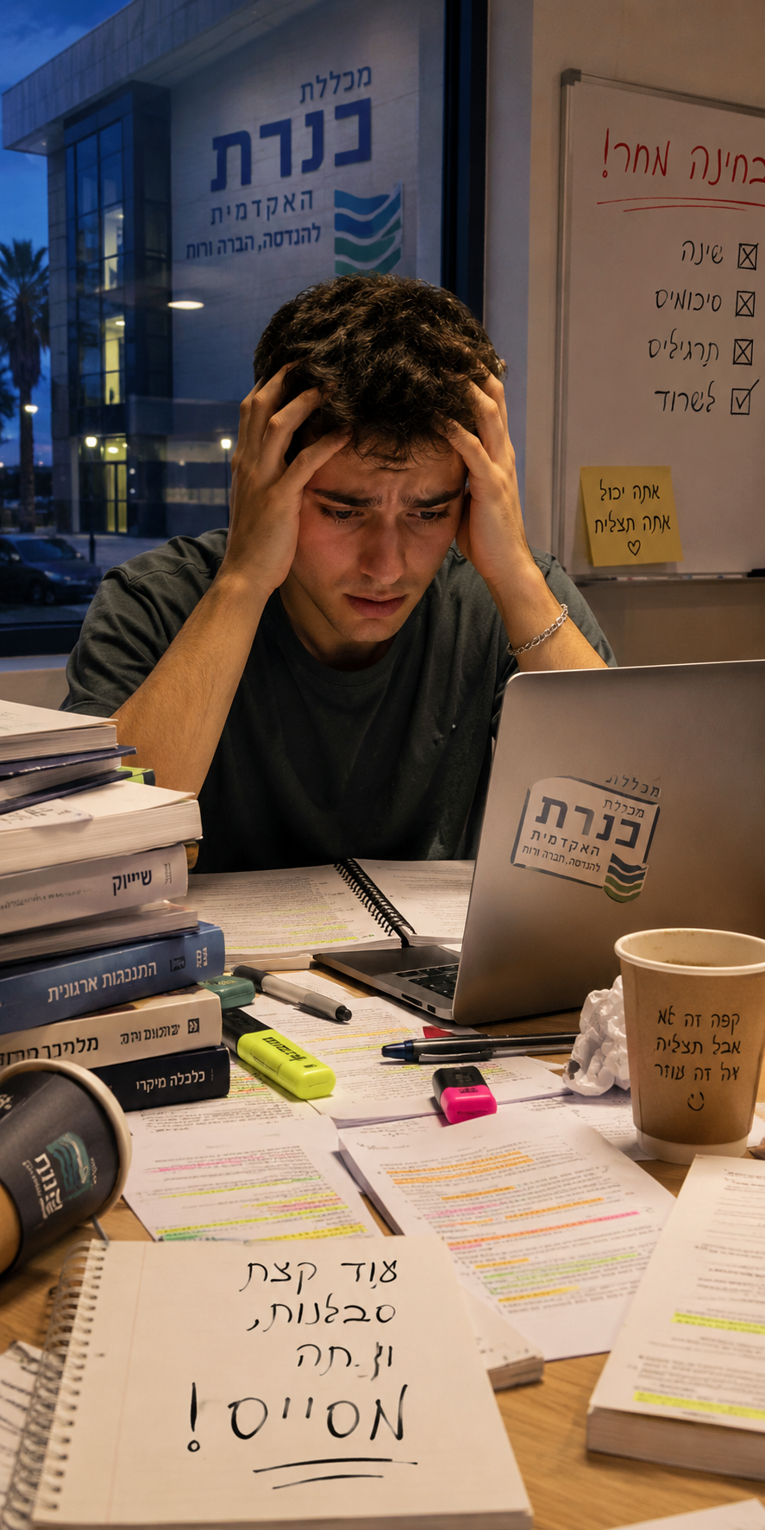
איך נראית הבחינה?
33 מתוך 35 שאלות אמריקאיות
דנה החליטה לא להתעקש על דעתה בפרויקט כדי לרצות את השותפה שלה ולא לריב. מה הסגנון שלה?
א. ויתור
ב. פשרה
ג. שיתוף פעולה
ד. הימנעות
חברה משתפת בבכי שהיא נכשלה במבחן חשוב. איזו מהתגובות הבאות היא תגובה אמפתית?
א. "זה באמת נשמע ממש מתסכל. אני כאן איתך."
ב. "גם לי זה קרה שנה שעברה, זה עובר."
ג. "לפחות לא נכשלת בכל הקורס, זה יכל להיות גרוע יותר!"
ד. "אל תדאגי, בואי נשב עכשיו ואלמד אותך למועד ב'."
Notes:
עצירה: מילה אחת בצ׳אט — הערוץ הכי גרוע שבו קיבלתם בשורה חשובה.

Slide 3
מפת הדרכים
על מה נעבור היום?
מודלים, רעש, ערוצים
תקשורת אפקטיבית
1
הקשבה, שיקוף, תיקוף
אמפתיה
2
סגנונות, שלוש השיחות
קונפליקטים ושיחות קשות
3
שלבים, תפקידים, משוב
עבודת צוות
4
נתיבים, עקרונות, לא-מילולי
שכנוע, רושם ושפת גוף
5
Notes:
היום לא לומדים חומר חדש. לוקחים את כל הקורס ומחברים אותו לסיפור אחד.

Slide 4
שני חוטים יחזרו בכל חמשת החלקים
תקשורת טובה היא לא זו שמעבירה את המסר,
אלא זו שמעבירה את המסר
ומשאירה את מערכת היחסים על הרגליים.
בחירה
מודעות
בכל רגע יש צומת. לא ״ככה יצא לי״ ולא ״הוא התחיל״
לעצור ולראות מה קורה — אצלי ואצל האחר
Notes:
המשפט הזה הוא הציר של כל הקורס. שני החוטים — מודעות ובחירה — יחזרו בכל חלק.

Slide 5
5
חלק ה׳
שכנוע, רושם
ושפת גוף
שני נתיבים · צ׳לדיני · התרשמות · לא-מילולי

Slide 6
שכנוע
שני נתיבי השכנוע
הנתיב ההיקפי
הנתיב המרכזי
מהיר · אינטואיטיבי
קוגניטיבי · איטי
מי אמר, איך זה נראה, מי עוד עושה את זה
נתונים, השוואות, שיקול דעת
״החלטות מהבטן״ — וכאן קורה רוב השכנוע היומיומי וההתרשמות שלנו
נדרשים גם זמן וגם מוטיבציה: להחלטות "גדולות" קניית דירה, בחירת מקום עבודה
ההכשרה המקצועית מלמדת אותנו לעבוד בנתיב הראשון —
וחלק גדול מהשכנוע וקבלת ההחלטות קורה בשני.
Notes:
אין זמן להשוות ערכים תזונתיים של פלאפל מול סביח. לכן רוב ההחלטות בנתיב ההיקפי.

Slide 7
שכנוע
צ׳לדיני · כולם פועלים בנתיב ההיקפי
ששת עקרונות השכנוע
חיבה
הדדיות
2
1
משתכנעים ממי שאנחנו מחבבים. דמיון ונקודות משיקות, פתיחות, חיוביות ונגישות
מתן ערך, מי שקיבל ירצה להחזיר. הכי חזק — לתת ראשון, שלא על מנת לקבל
הסכמה (קונצנזוס)
מומחיות וסמכות
4
3
הוכחה חברתית: כולם או אנשים כמוכם עושים ״80% מאורחי המלון…״
אנשים נוטים להשתכנע מסמכות ומומחיות: ידע, ניסיון, לבוש, אביזרים, ניים דרופינג — ובלבד שזה אמין
נדירות
עקביות
6
5
הרצון לקבל משהו מיוחד, מוגבל, עומד להיגמר
אנשים אוהבים לדעת שהחלטה או הצעה עקבית עם מה שכבר חשבו והתחייבו אליו או עם ערכי הליבה שלהם
ציון חולשה דווקא מחזק: ״קיווי - פרי כל כך מכוער חייב להיות טעים״.
Notes:
עצירה: סקר — איזה עיקרון פועל עליכם הכי הרבה?

Slide 8
רושם והתרשמות
רושם ראשוני
די נכון — אך לא מדויק
פחות משנייה
האינטואיציה החברתית שלנו סבירה
ניסוי עם תמונות של פוליטיקאים, נאשמים
נקבע הבסיס לרושם
ממה אנחנו מתרשמים
סיטואציה ומידע מיד שנייה
אנרגיה והתנהגות
תווי פנים
מראה ולבוש
איפה ראינו אותו — ומה אמרו עליו לפני שפגשנו
מאירי פנים, סקרנים ופעילים — עד גבול שאחריו זה תזזיתי
ילדותיים — חמים, נגישים, ״טיפוליים״.
חזקים — סמכותיים, מסוגלים, ניהוליים
נאים מרוויחים יותר, מתקבלים יותר לעבודה ומקבלים עונשים קלים יותר. גם גובה משפיע
והנקודה המשחררת: מראה מסודר ומטופח מספיק כדי לזכות ברוב היתרון — וזה בהישג ידו של כל אחד.
Notes:
הניסוח המדויק: מהירה ואינטואיטיבית, די מדויקת אך לא מדויקת.

Slide 9
רושם והתרשמות
שלוש הטיות בהתרשמות
אפקט הראשוניות
אפקט הקרניים
אפקט ההילה
הדבר הראשון שראינו צובע את כל מה שיבוא אחריו
התמונה ההפוכה: תכונה שלילית אחת צובעת את כל השאר לרעה
תכונה חיובית אחת גוררת הנחה שיש עוד תכונות חיוביות
המנהל שהביא עוגה — ונסלח לו על הכעס
״איחר פעם אחת — הוא לא רציני״
״הוא חכם, אז הוא בטח גם חרוץ״
אפקט ההילה והקרניים הם מקרה פרטי של תיאוריית האישיות הסמויה
התיאוריה הפרטית שיש לכל אחד מאיתנו על אילו תכונות ״באות בחבילה״
איך מתקנים: לראות את האדם ביותר מסיטואציה אחת, ולשאול במקום להניח.
Notes:
שימו לב שהילה וקרניים הם אותו מנגנון בשני כיוונים — וזה בדיוק מה שהמסיחים בודקים.

Slide 10
רושם והתרשמות
ארווינג גופמן · החיים כתיאטרון
ניהול רושם
קדמת הבמה
אחורי הקלעים
שם הוא מגלם תפקיד (מיד כשאדם יוצא ל"שטח ציבורי"- יציאה מהמעלית)
שם האדם עושה מה שהוא רוצה (אוטנטי)
ניהול רושם אינו להציג את עצמנו כמישהו אחר — אלא להיות אנחנו, בגרסה הטובה ביותר.
והוא אינו תמיד מודע ומכוון — הרבה מזה קורה מעצמו, בלי שנשים לב.
ולמה לא להעמיד פנים
זה גוזל אנרגיה עצומה — בעיקר כשזה אינו תואם את מי שאנחנו
זה לא עובד — מי שאנחנו תמיד דולף החוצה
Notes:
שתי נקודות שנבחנות ישירות: שהוא לא תמיד מודע, ושהמחיר הגבוה ביותר הוא כשהוא לא אותנטי.

Slide 11
שפת גוף
כל מה שעובר בלי מילים
תקשורת לא-מילולית
הבעות פנים · תנועות גוף · יציבה · מרחק · מגע · טון קול · קצב דיבור · לבוש · אביזרים · ואפילו עיצוב החדר
שפת גוף סגורה
שפת גוף פתוחה
מכווצת, תופסת מעט מקום
תופסת מקום ונפח
ידיים משולבות
תנועות גדולות ורחבות
ישיבה נוקשה, מעט תנועה
ידיים פתוחות
משדרת ״אני מגן על עצמי״
תנועתיות ורכינה קדימה
לפעמים ״יש לי מה להסתיר״
פנים מחייכות וקשר עין
ולמה דווקא ידיים פתוחות? המקור אבולוציוני.
הידיים פתוחות, אין לי נשק, אני חושף את הלב — באתי בשלום.
Notes:
שימו לב שבבחינה עלולה להופיע שאלה שבה כל המאפיינים נכונים — תנועות גדולות, ידיים פתוחות ורכינה קדימה הם כולם שפת גוף פתוחה.

Slide 12
שפת גוף
תנועות ידיים — חמישה סוגים
מסגלים
מביעי רגש
מווסתים
מדגימים
סמלים
Adaptors
Affect Displays
Regulators
Illustrators
Emblems
לא מכוונות — מווסתות מתח אצלנו
מבטאים רגש ואת עוצמתו
מנהלים ומסדירים את השיחה עצמה
מלווים ומאיירים מילים · אוניברסליים
מחליפים מילים · תלויי תרבות לחלוטין
גירוד בראש · שיחוק בעט
יד על הפה בבשורה קשה
״רגע״ · ״תורך״ · ״המשך״
״היינו גבוה למעלה״
לייק · ״הכול בסדר״
Notes:
סימן ה-OK הוא כסף ביפן וסימן גנאי בחלקים מדרום אירופה. סמלים תלויי תרבות.

Slide 13
שפת גוף
יציבה, חיוך ונוכחות
משוב הפנים
יציבת כוח
החיוך לא רק משדר החוצה — הוא גם מדווח פנימה למוח ומגביר את השמחה.
חיוך דושן: כל הפנים משתתפות, קמטים ליד העיניים.
חיוך פאן-אמריקן: מהאף ומטה, מזוהה מיד כלא אמיתי.
הניסוי של קאדי וקרני. שתי דקות של יציבה פתוחה ותופסת מקום לפני אירוע מלחיץ משפיעות בשני הכיוונים: על האופן שבו אחרים תופסים אותנו — וגם על התחושה שלנו עצמנו.
Fake it till you become it
רגשות מורכבים
רגשות בסיסיים
לחיצת יד
אכזבה, בושה, גאווה — נלמדים, תלויי תרבות, קשים בהרבה לזיהוי
שמחה, כעס, עצב, פחד, הפתעה, גועל — מולדים וחוצי תרבויות
יד מעל = שליטה וכוח · מתחת = כניעה · מאוזנת = שוויון
נוכחות: להביא לשולחן את הרעיונות שלכם — בטון שאיננו מתנצל ואיננו מסתיים בסימן שאלה.
Notes:
לפעמים שריר אחד זז ואנחנו קולטים שמשהו לא יושב טוב — זה הרגע לעצור ולשאול.

Slide 14
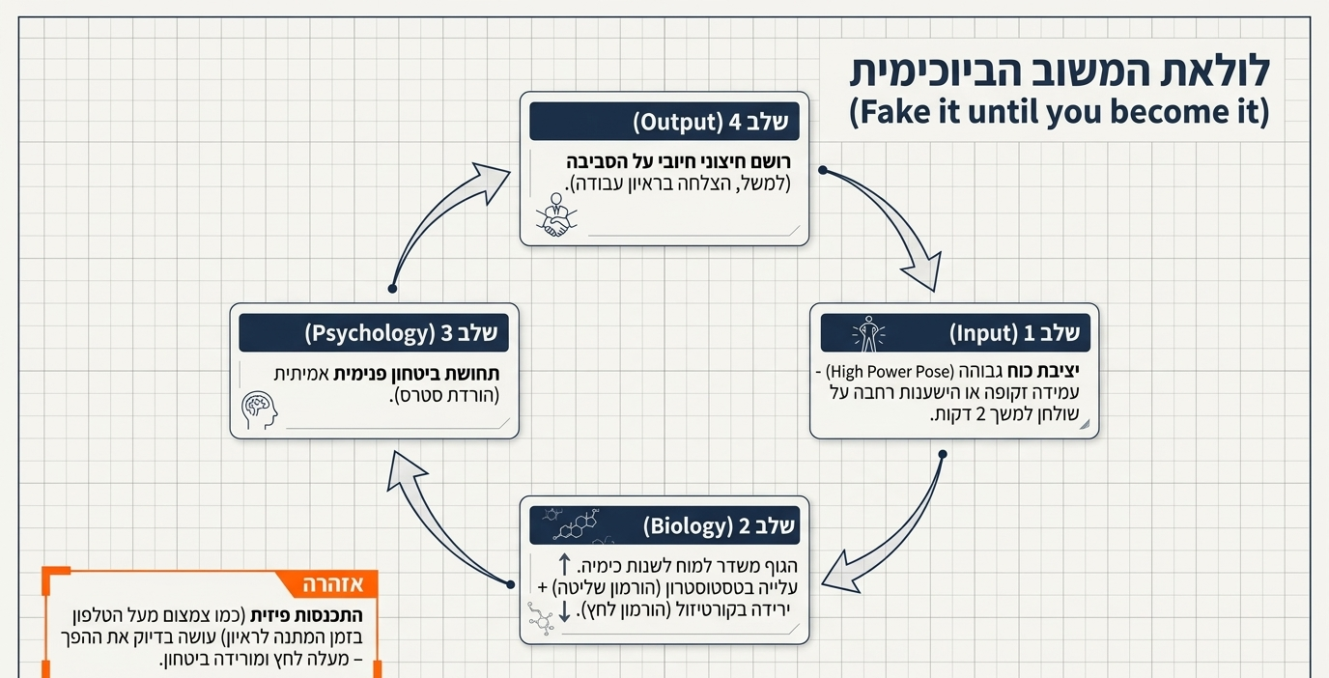
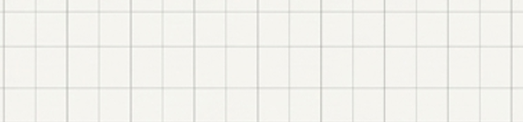
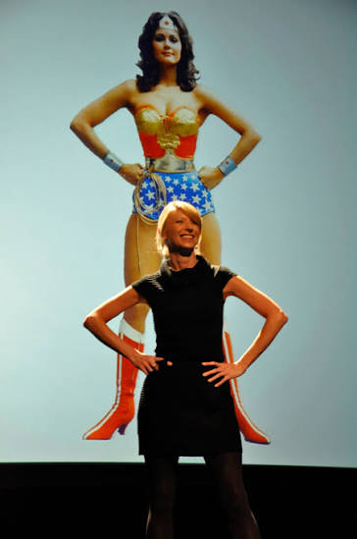
יציבת כוח

Slide 15
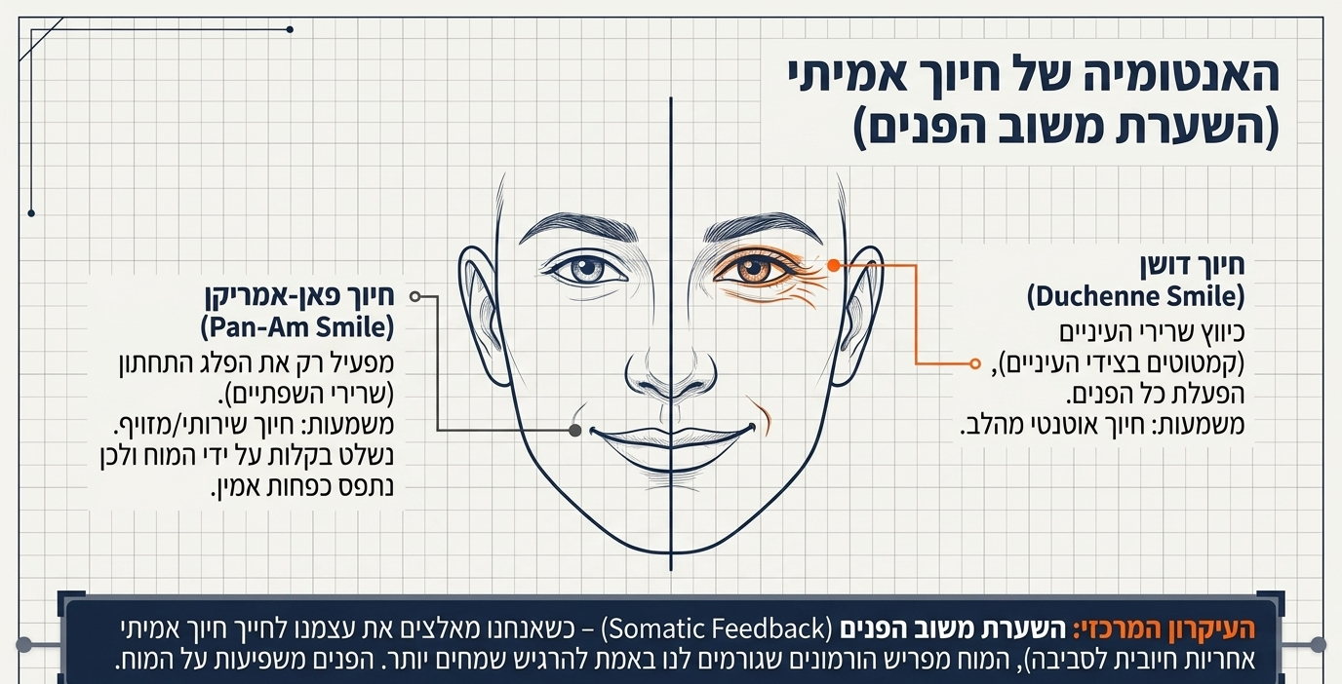

Slide 16
שאלת חזרה
חברה משתפת בבכי שהיא נכשלה במבחן חשוב. איזו מהתגובות הבאות היא תגובה אמפתית?
א."גם לי זה קרה שנה שעברה, זה עובר."
ב."זה באמת נשמע ממש מתסכל. אני כאן איתך."
ג."לפחות לא נכשלת בכל הקורס, זה יכל להיות גרוע יותר!"
ד."אל תדאגי, בואי נשב עכשיו ואלמד אותך למועד ב'."
Notes:
תשובה ב

Slide 17
1
חלק א׳
תקשורת אפקטיבית
מודלים · רעש · רבדים · ערוצים

Slide 18
תקשורת אפקטיבית
שני תנאים — ושניהם חייבים להתקיים
היחסים נשמרו
המסר עבר
הצד השני רוצה להמשיך לתקשר איתנו
כפי שהתכוונו להעביר אותו
אפקטיביות היא האיזון בין השניים — לא אחד מהם.
Notes:
להדגיש שזו הגדרה עם שני תנאים. סטודנטים נוטים לזכור רק את הראשון.

Slide 19
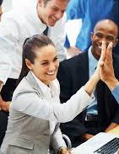
מושגים מרכזיים בתקשורת
מקור: היוצר והשולח של המסר
מקבל: קולט ומקבל את המסר
כל אחד משמש כמקור ומקבל
מסרים: אותות מכוונים או לא מכוונים
העוברים בין המקור והמקבל באופן מילולי ולא מילולי.
הצפנה: תהליך יצירת המסר
פענוח: קליטת המסר
ערוץ- האופן בו מעבירים את המסר

Slide 20
תקשורת אפקטיבית
כל מודל מתקן את קודמו
שלושת מודלי התקשורת
המודל הטרנזקציוני
מודל האינטראקציה
מודל הפעולה
החלפה בו-זמנית
טניס
באולינג
הוסיף: הדדיות · בו-זמניות
הוסיף: משוב · הקשר
חד-כיווני
מקור · מסר · ערוץ · רעש · קולט
ההבדל בין המודלים = מה כל אחד הוסיף.
Notes:
עצירה: סקר — באיזה מודל אנחנו כרגע בזום? תלוי אם המצלמות פתוחות.

Slide 21
תקשורת אפקטיבית
למה הכדור לא פוגע
ארבעה סוגי רעש
פיזיולוגי
פיזי
בגוף שלי
בסביבה
רעב · עייפות · בעיית שמיעה, כאבים
רחוב סואן · אינטרנט מקרטע
פסיכולוגי
סמנטי
בראש שלי
במילים
דאגות · לחץ ·סטראוטיפים, פרשנויות, רגישויות
ז׳רגון · שפה גבוהה ·, מסרים עמומים ״עוד מעט״, מילים עם משמעות כפולה (עקיפה)
יחס אות לרעש: יותר מסר, פחות רעש - אפקטיבי יותר.
אי אפשר להניח שבצד השני אין רעש. חשוב להיות מודעים להשפעת הרעש עלינו ועל האחר ולנסות לצמצם אותו
Notes:
להדגיש: כאב ראש = פיזיולוגי, לא פסיכולוגי. דעה קדומה = פסיכולוגי, לא סמנטי.

Slide 22
תקשורת אפקטיבית
שני רבדים בכל מסר
רובד היחסים
רובד התוכן
מה זה אומר עלינו. מדבר עלינו.
העובדות. מדבר על המשימה.
״שוב אני היחידה שדואגת פה למשהו״
״נגמר החלב״
רוב הקונפליקטים אינם על התוכן. הם על היחסים.
אם נתייחס רק לתוכן — נפתור את הבעיה הלא נכונה.
Notes:
זו אחת הנקודות המרכזיות של הקורס כולו. חוזרת גם בקונפליקטים וגם בעבודת צוות.

Slide 23
תקשורת אפקטיבית
בחירת המילים
מעורר השראה ומתקשר חזון
מוריד אי-הבנות
קונקרטי/מדויק ↔ מופשט/עמום
קונה יחסים, משלם בעמימות
קונה בהירות, משלם ביחסים
ישיר ↔ עקיף
משאיר אנשים בחוץ — ז׳רגון סגור
מחבר את כולם לשיח
מכיל ↔ מדיר
Notes:
כל אחד מהשלושה הוא ציר, לא בחירה בין טוב לרע. צריך את שני הקצוות, כל אחד בזמנו.

Slide 24
תקשורת אפקטיבית
מהראביאן
מילולי מול לא-מילולי
55%
38%
7%
שפת גוף
והבעות פנים
טון הקול
המילים עצמן
סייג
הנתונים נוגעים בעיקר להעברת רגשות ועמדות — ובעיקר במצב של אי-הלימה.
כשהמילים והגוף סותרים, נאמין לגוף ולטון. על המילים קל לשלוט, על הגוף פחות.
Notes:
לא ׳תמיד׳ ולא ׳רק כשיש הלימה׳ — הניסוח המדויק הוא: בעיקר באי-הלימה.

Slide 25
תקשורת אפקטיבית
לא מולדת — נלמדת. זה שריר.
כשירות תקשורתית
אי-הפיכות
נקודות בחירה
מטא-תקשורת
אפקטיביות מול הלימות
מה שנאמר לא נמחק. אפשר לתקן בלבד
צמתים: להגיד או לא, מתי, איפה, איך
להסתכל על התקשורת שלי מלמעלה תוך כדי
השגתי את מטרתי — ובאופן שמתאים לסיטואציה ולאדם
5
4
3
2
1
מורכבות קוגניטיבית
אסרטיביות
גמישות
ויסות עצמי
ניטור עצמי
להחזיק הכול יחד
בבירור ובכבוד
רפרטואר רחב
לעצור לפני שמגיבים
הווייז הפנימי
Notes:
להדגיש: כשירות היא שריר. גם מי שמרגיש שזה לא בא לו בטבעיות יכול לשפר.

Slide 26
תקשורת אפקטיבית
ערוצי תקשורת — שני צירים בלתי תלויים
א-סינכרוני
סינכרוני
ערוץ עשיר
הודעה קולית · וידאו מוקלט
פנים אל פנים
עשיר, אך אין תגובה חיה
כל הרמזים, משוב מיידי
ערוץ דל
מייל · הודעת טקסט
שיחת טלפון
מילים בלבד, ניתן לעריכה
טון בלבד, בזמן אמת
מייל = דל וגם א-סינכרוני. בשאלת סיווג — סווגו בשני הצירים לפני שבוחרים.
Notes:
בערוץ דל המוח ממלא את החסר בפרשנות שלילית. ציניות מתה בערוץ דל.

Slide 27
תקשורת אפקטיבית
רעש מסוג חדש
העידן הדיגיטלי
הצפת מידע
פרדוקס הזום
כמות המסרים היא עצמה הרעש.
ערוץ עשיר בפוטנציאל — ועתיר עומס בפועל.
הכללים המעשיים
להתאים את הערוץ למסר (מסר רגשי או טעון- ערוץ עשיר, מסר טכני, לוגי ודורש תעוד- ערוץ דל ובקצרה)
הקהל הסמוי: בעידן הדיגיטלי הכל נשאר לנצח. התדמית הדיגיטלית חשובה ויש להיות מודעים לה. אל תכתבו דבר שלא הייתם מוכנים שיוקרן
Notes:
עצירה: מילה אחת בצ׳אט — הערוץ הכי גרוע שבו קיבלתם בשורה חשובה.

Slide 28
2
חלק ב׳
אמפתיה
ותקשורת אמפתית
מרכיבים · הקשבה · שיקוף ותיקוף

Slide 29
אמפתיה
מה אמפתיה איננה
רחמים וחמלה
✕
סימפטיה
✕
תחושה מלמעלה
להצטער עליו מבחוץ
הסכמה
✕
נחמדות
✕
אפשר להבין ולחשוב שהוא טועה
אפשר להיות מקסים בלי להיכנס לחוויה
רק רגשות שליליים
✕
הזדהות
✕
גם לשמחה, לגאווה, להתרגשות
להיכנס לנעליים ולשכוח לצאת
מהי אמפתיה?
להבין ולהרגיש את חוויית האחר מנקודת מבטו — בלי לוותר על נקודת המבט שלי. להיות בנעלים שלו ולחזור לנעליים שלנו
Notes:
דימוי הבור של ברנה בראון: אמפתיה = לרדת לבור. סימפטיה = לעמוד למעלה ולזרוק חבל.

Slide 30
אמפתיה
שלושת מרכיבי האמפתיה
ה
ק
ר
התנהגותי
קוגניטיבי
רגשי
אני עושה משהו שהוא רואה
אני מבינה מה הוא עובר
ומה הוא צריך
אני מרגישה
מה שהוא מרגיש
דורש מעורבות (מילים, מגע, פעולה)
הבנת המצב, תאוריית מיינד
נוירוני מראה
מה קורה כשחסר מרכיב
שניהם בלי התנהגותי
קוגניטיבי בלי רגשי
רגשי בלי קוגניטיבי
מבחינת הצד השני איש לא ראה אותו
מבינה איפה הוא פגיע — ולא אכפת לי. זה ניצול
מוצפת ולא מבינה מה קרה
Notes:
זו כנראה הנקודה שהכי סביר שתיבחן. לזהות מרכיב מתוך תרחיש.

Slide 31
הקשבה אמפתית
הקשבה ממוקדת ופעילה בה אנחנו שמים בצד את ההנחות, הפרשנויות והרגשות שלנו ומתמקדים בצד השני
המטרה: להבין את הצד השני ולשדר לו שאנחנו איתו
פרספקטיבה כפולה: יכולת להחזיק את האמת שלנו ושל האחר במקביל

Slide 32
אמפתיה
שמיעה היא פיזיולוגית · הקשבה היא מנטלית
ארבעה חסמים להקשבה
מקטלגים תוך כדי — וברגע ששפטנו הפסקנו להקשיב.
הקשבה שיפוטית
1
מתאמנים בראש על משפט המחץ , וכל הקשב ממוקד בנו
תכנון התשובה
2
שומעים רק את מה שמאשר את מה שכבר חשבנו — הטיית האישוש
הקשבה סלקטיבית
3
שחיקת חמלה ולחץ זמן. ניסוי השומרוני הטוב: מי שמיהר, לא עצר
רעשים ולחצים
4
מהירות המחשבה גבוהה ממהירות הדיבור — ואת הפער אנחנו ממלאים בעצמנו.
Notes:
ניסוי דארלי ובאטסון: לחץ הזמן ניבא מי יעזור, לא נושא ההרצאה שממנה יצאו.

Slide 33
אמפתיה
המנוע: סקרנות
שאלות פתוחות — שלושה סוגים
העמקה
הבהרה
פירוט
״מה עמד מאחורי ההחלטה?״
״למה בדיוק התכוונת?״
״ספר לי על זה עוד״
סקרנות היא המיומנות הראשונה של אדם אמפתי
שאלות מרשימת מכולת נשמעות כמו שאלות מרשימת מכולת.
סקרנות אמיתית נשמעת אחרת לגמרי. רומן קרזניק
Notes:
שאלה פתוחה = אין לה תשובת כן/לא ואין לה תשובה נכונה.

Slide 34
אמפתיה
כולן מכוונה טובה — ובשלב הראשון בלבד
שלוש תגובות שחוסמות
קופצים להציע פתרון לפני שנתנו מקום לפרוק ולפני שהבנו
תגובת הייעוץ
״לפחות לא…״ — מקטין את החוויה לפני שנבדקה
Silver Lining
״גם לי קרה״ — מעביר את המוקד ממנו אלינו.
סיפורים על עצמנו
בהמשך בהחלט נייעץ ונעזור — פשוט לא כשהאדם עדיין מוצף.
Notes:
להדגיש את המילים ״בשלב הראשון״. סטודנטים נוטים להבין שאסור לייעץ בכלל.

Slide 35
אמפתיה
וההבדל ביניהם נבחן
שני הכלים המרכזיים
תיקוף
ולידציה
שיקוף
הדהוד
לתת לגיטימציה לרגש — ואינו הסכמה
להחזיר את המשמעות והרגש שקלטנו
״הגיוני לגמרי שתחשוש, זו חוויה מלחיצה״
״נשמע שאתה מאוד מתוסכל, כי הרגשת שלא מעריכים אותך״
משדר שמותר לו להרגיש
מוודא שהבנתי נכון
ומשפט ממשיך, לא סוגר: ״ספר לי עוד. אני כאן. מה היית רוצה ממני?״
השאלה האחרונה מעבירה את הכדור לצד השני — אני לא מחליטה בשבילך מה אתה צריך.
Notes:
שיקוף מתאר את הרגש. תיקוף מכשיר אותו כסביר. זו ההבחנה.

Slide 36
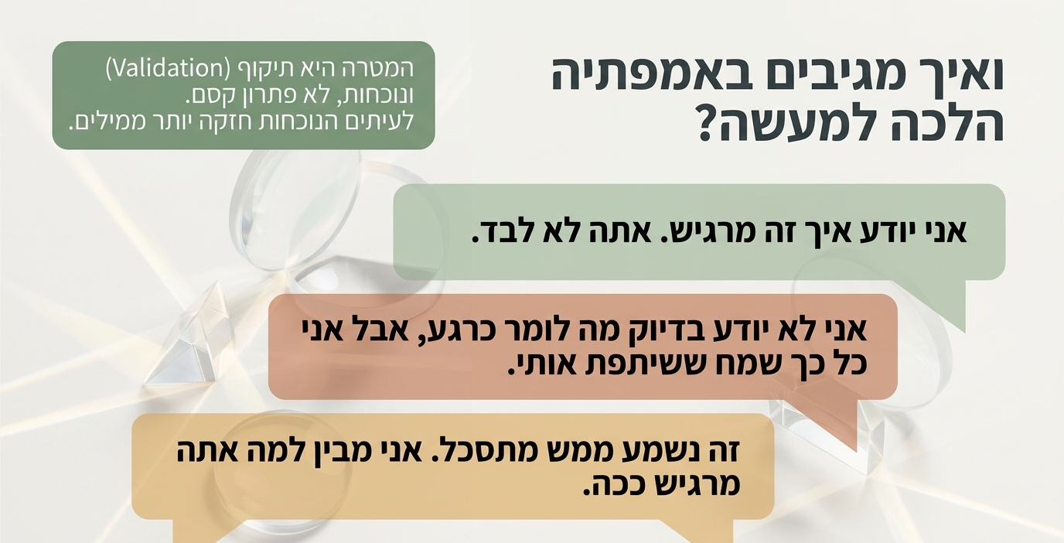

Slide 37
אמפתיה
THINK - מסננת לפני שפותחים את הפה
האם זה נכון — או שזו הפרשנות שלי?
True
T
האם זה תורם, או רק מוסיף חרדה?
Helpful
H
האם זה מרים אותו?
Inspiring
I
האם זה נחוץ? יש דברים לא נעימים שכן צריך לומר
Necessary
N
האם זה בא ממקום אמיתי של רצון לעזור?
Kind
K
Notes:
״במקום שיש בו אמפתיה אין בושה״ — ברנה בראון. בושה מורידה תפקוד.

Slide 38
3
חלק ג׳
קונפליקטים
ושיחות קשות
סגנונות · שלוש השיחות · תקשורת מקרבת

Slide 39
קונפליקטים
מהו קונפליקט?
מאבק בין שני צדדים לפחות שיש ביניהם תלות הדדית,
והם תופסים את המטרות שלהם כלא-תואמות
לא-תואמות
תפיסה
תלות הדדית
לא ״שונות״ — אלא נתפסות כמתנגשות
מספיק שאני חושב שאתה מפריע לי. אובייקטיבית זה לא חייב להיות נכון
ככל שהקשר קרוב יותר — הסיכוי לקונפליקט, עומקו ורוחבו גדלים
קונפליקט הוא לא כישלון תקשורתי
הוא בלתי נמנע ואף רצוי: מעלה בעיות, מברר עמדות, מפרה ומצמיח. השאלה איננה איך לא לריב — אלא איך לריב נכון.
Notes:
שלוש מילות מפתח בהגדרה: תלות, תפיסה, לא-תואמות.

Slide 40
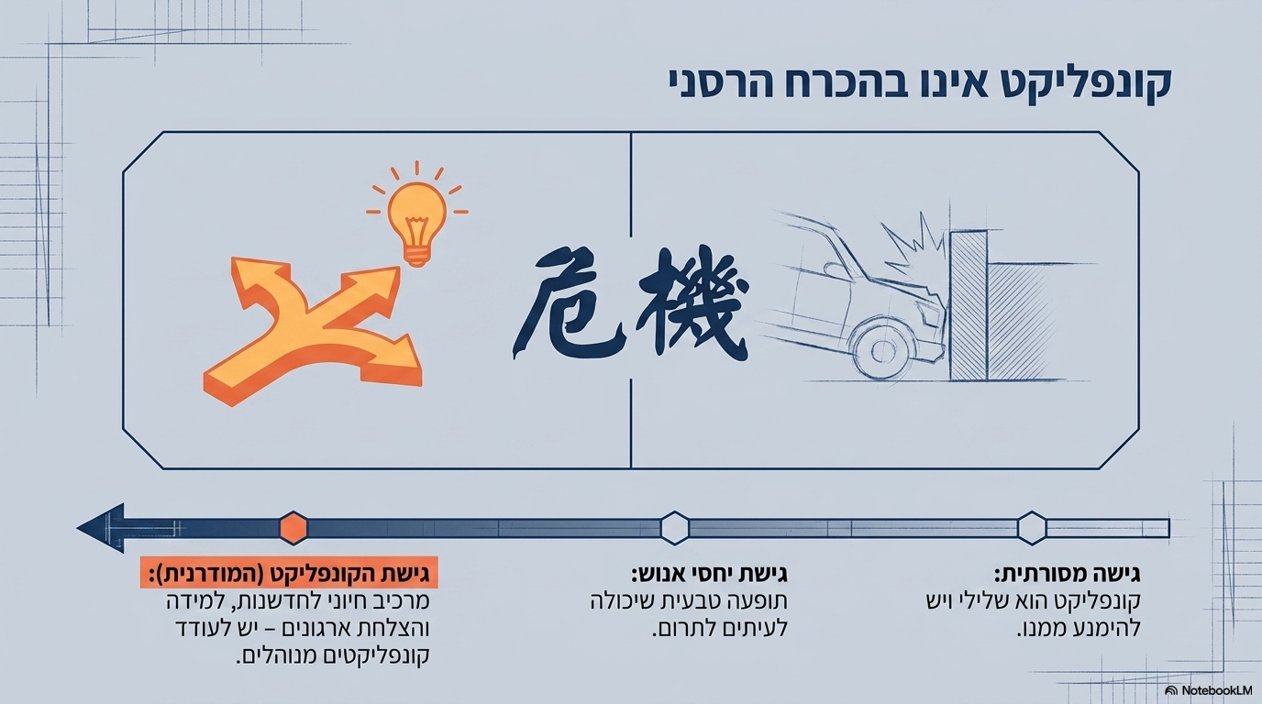

Slide 41
קונפליקטים
על מה רבים? (הגורמים לקונפליקט)
כוח (נסיון להשיג, לשמר ולהגדיל כוח)
משאבים- חסך ממשי, חסך יחסי, זהות חברתית
יחסים וצרכים
הוגנות (תחושת חוסר צדק והוגנות)
לחץ ושינוי (מדלדלים משאבים)
ערכים (ערכים סותרים או מנוגדים)
חסך ממשי- רק לאחד יכול להיות, ״חסך יחסי״ — לא חוסר ממשי במשאבים, אלא התחושה שיש פער, זהות חברתית- אני רוצה לדאוג שלקבוצה שלי יהיו משאבים.
Notes:
עצירה: סקר — על מה הריב האחרון שלכם היה באמת? התשובה כמעט תמיד יחסים או לחץ.

Slide 42
קונפליקטים
האמיגדלה מוצפת ·
מה קורה לנו בגוף
ריצוי
קיפאון
בריחה
התקפה
הרווח בין הגירוי לתגובה (וויסות עצמי)
עצירה · נשימה · ספירה עד עשר (או דרך אחרת להרחיק בין גירוי לתגובה), בחירה בתגובה הרצויה (בחירה היא מילת מפתח בניגוד למחטף רגשי)
Notes:
ארבע התגובות — לשים לב שקיפאון וריצוי פחות מוכרות ולכן נבחנות.

Slide 43
קונפליקטים
מודל תומאס-קילמן
חמשת סגנונות ניהול הקונפליקט
דאגה גבוהה לאחר
דאגה נמוכה לאחר
דאגה גבוהה
לעצמי
שיתוף פעולה
תחרות
Win–Win
Win–Lose
הנושאים הגדולים · יחסים מתמשכים, תוצר טוב יותר ממה שכל צד היה משיג
חירום או רצון עז לנצח · ערכי ליבה · קשר חד-פעמי
פשרה · חצי-חצי · לחץ זמן
דאגה נמוכה
לעצמי
ויתור
הימנעות
Lose–Win
Lose–Lose
טעיתי · הנושא לא חשוב לי, או היחסים חשובים לי יותר
נושא שולי · לא מעוניין להכנס לקונפליקט או פסק זמן לפני התפוצצות
אין סגנון אחד נכון. זה סגנון, לא אופי — והמיומנות היא לבחור את הכלי הנכון לקרב.
Notes:
שני הצירים: אסרטיביות = דאגה לעצמי, שיתופיות = דאגה לאחר.

Slide 44
קונפליקטים
פשרה מול שיתוף פעולה
שיתוף פעולה
פשרה
מגדילים את העוגה
מחלקים את העוגה
שני הצדדים יוצאים מרוצים והתוצר טוב מסך הרצונות
כל אחד יוצא עם חצי תאוותו בידו
ואיך עוברים משם לשם? מעמדות לאינטרסים
אינטרס
למה אני רוצה
עמדה
מה אני רוצה
״חם לי, אני צריך אוויר״
״אני רוצה את החלון פתוח״
אפשר להמציא פתרון חדש
אפשר רק להתפשר
ולהפריד בין האדם לבעיה: לא "אתה לא בסדר" אלא: בוא נפתור בעיה- שנינו באותו צד של השולחן, והבעיה מולנו.
Notes:
דוגמת שני הצוותים והחדר: פשרה = שעה לכל אחד. שיתוף פעולה = שואלים למה.

Slide 45
שיחות קשות
סטון, פאטון והין · פרויקט המשא ומתן של הרווארד
מודל שלוש השיחות
3
2
1
שיחת הזהות
שיחת הרגשות
שיחת העובדות
מה זה אומר עליי (או מאיים עלי)
מה זה גורם לנו להרגיש
״מה קרה״ — קצה הקרחון
ההנחה המגבילה:
״עדיף לא להיכנס לזה בכלל כדי לא להפגע״
ההנחה המגבילה:
״רגשות נשארים בבית״ — הם לא
שלוש הנחות מגבילות:
האמת האחת · הכוונות · האשמה
שיחת הלמידה · הסיפור השלישי בונים את הסיפור המשותף· מחפשים תרומה (של כל צד) במקום אשמה
נכנסים כדי ללמוד, לא כדי להוכיח. אני מביא את הסיפור שלי, אתה את שלך — ויחד בונים את התמונה המשותפת.
שיחת הזהות
שיחת הרגשות
שיחת העובדות
המה קרה?
Notes:
ההבחנה שהכי מבלבלת: רגשות = מה זה עושה לי. זהות = מה זה אומר עליי.

Slide 46
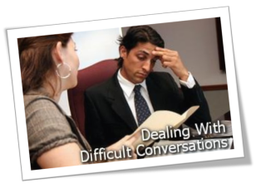
שיחת הלמידה
בכדי להתמודד עם קונפליקט יש לעבור מ"אני במרכז" לשיחת הלמידה ולנתח את הקונפליקט בשלושת הרמות ומשני הצדדים:
"מה קרה?" לנתח מה גרם למצב (ולא מי אשם), להבין את נקודת מבט האחר ולהסביר את הצד שלכם
הרגשות: להתייחס ו לרגשות שני הצדדים
הזהות: לברר ממה כל צד חושש ולמצא את האיזון

Slide 47
שיחות קשות
מרשל רוזנברג · NVC המוקד: צרכים
תקשורת מקרבת
ארבעת שלבי המשפט
״כשהגעת לפגישה באיחור ובלי חומר מוכן…״
מה ראיתי, בעובדות, בלי שיפוט
התבוננות
1
״…אני מרגישה לחץ ודאגה…״
מה זה עושה לי
רגש
2
״…כי זה לקוח שאנחנו מטפחים הרבה זמן ואנחנו צריכים לשמר אותו…״
למה זה חשוב לי
צורך
3
״…לכם אני צריכה שתודיע לי מראש את מצבך ומה אתה צריך ממני?״
מה הלאה — בקשה, לא דרישה
בקשה ספציפית
4
רגשות הם מדד לצרכים · שפה מקרבת מול מקריבה · לדבר בלשון ״אני״ ולבקש ספציפית.
Notes:
שני מוקשים: הסדר של ארבעת השלבים, ובקשה מול דרישה.

Slide 48
4
חלק ד׳
עבודת צוות
שלבים · תפקידים · החלטות · משוב

Slide 49
עבודת צוות
קבוצה מול צוות
צוות
קבוצה
קבוצה שהוקמה למשימה מוגדרת, עם תלות הדדית גבוהה (יש יותר מגע, קשורים יותר, עושים יותר דברים יחד)
3+ אנשים · אינטראקציה חוזרת · מטרה משותפת · תלות כלשהי
שלושה מרכיבים מגדירים צוות
זהות קולקטיבית
אחריות משותפת
משאבים משלימים
הצוות תופס את עצמו כ״אנחנו״
כולם נושאים בתוצאה, לא רק המנהל
נגד האינסטינקט: אנחנו בוחרים דומים, וצוות צריך השלמה
Notes:
אנחנו בוחרים חברים לפי דמיון — אבל צוות צריך משאבים משלימים. אי אפשר שכולם יהיו חלוצים.

Slide 50
עבודת צוות
צוותים לא נולדים — הם מתפתחים
ארבעת שלבי טאקמן
ביצוע
נורמות
סערה
גיבוש
Performing
Norming
Storming
Forming
◀
◀
◀
זרימה
וסינרגיה
כללי עבודה
חלוקת תפקידים, אמון
מאבקי כוח
וויכוחים על תפקידים
נימוס, אי-ודאות
תפוקה כמעט אפס
את הסערה אסור לעקוף
צוות שלא עובר אותה — כי כולם מחייכים ומהנהנים — לעולם לא יגיע לביצוע.
בסערה מבררים ציפיות, לומדים חוזקות וחולשות, וקובעים גבולות.
Notes:
עצירה: באיזה שלב נתקעה העבודה הקבוצתית האחרונה שלכם? כמעט תמיד סערה.

Slide 51
עבודת צוות
מטאפורת הרכב
ארבעה תפקידים תקשורתיים
תהליכית
ההגה וה-GPS
משימתית
המנוע
אג׳נדה, זמנים, החזרה לנושא — איך ומתי עושים
תוכן, רעיונות, נתונים, ביקורת מקצועית — מה עושים
אגוצנטרית
הפנצ׳ר
אקלימית
המזגן ושמן המנוע
חוסם, משתלט, מחפש חיזוקים — משרתת את היחיד
לשים לב לשותק, לפוגג מתח — מי מרגיש איך
שלושת הראשונים משרתים את הקבוצה. הרביעי משרת את האגו.
ואיזון בין משימה לתחזוקה, כמו מטוטלת: רק משימה — תוצאות בטווח הקצר וצוות שחוק בטווח הארוך. רק יחסים — לא מגיעים לשום יעד.
Notes:
איזון משימה-תחזוקה: רק משימה = שחיקה. רק יחסים = לא מגיעים ליעד.

Slide 52
עבודת צוות
איך בונים צוות שבו כל אחד מרגיש שרואים אותו
אקלים מאשר — שלוש רמות
1
2
3
אישור ותמיכה
התייחסות
הכרה
לאשר את הדעה או הרגש
להגיב לתוכן עצמו
להכיר בעצם הנוכחות
״הרעיון מצוין, שווה לנסות״ · ״נשמור אותו לשלב הבא״
״אני שומע שאתה מתוסכל מהקצב״ — בלי חובת הסכמה
בוקר טוב · קשר עין · תגובה להודעה בקבוצה
ומולן — התעלמות ותקשורת שוללת
התעלמות משדרת לאדם ״אתה אוויר״ — וזו פגיעה קשה.
תקשורת שוללת הולכת צעד רחוק יותר: היא מבטלת את האדם ואת מה שהוא אומר.
Notes:
שפה מדירה משאירה אותך בחוץ; שפה שוללת מבטלת אותך כשאתה בפנים.

Slide 53
עבודת צוות
צוותים מבריקים נכשלים כי הם קופצים ישר לפתרון
קבלת החלטות — מודל דיואי
4
3
2
1
הערכה ובחירה
סיעור מוחות
ניתוח הבעיה
הגדרת הבעיה
◀
◀
◀
רק עכשיו שופטים
ומסננים מול הנתונים
כמות ולא איכות.
בלי ביקורת
אוספים עובדות ומגבלות.
אנחנו בלשים, לא פותרים
חשיבה מתכנסת
חשיבה מסתעפת
סינון והתכנסות לפתרון
ייצור רעיונות רבים ומגוונים
המפתח: הפרדה מוחלטת בין שלב היצירה לשלב השיפוט.
Notes:
סיפור המעליות: הבעיה לא הייתה המהירות אלא השעמום בהמתנה. תלו מראה.

Slide 54
עבודת צוות
אירווינג ג׳ניס · Groupthink
חשיבת יחד
הרצון בהרמוניה גובר על החשיבה הביקורתית
משהו בבטן אומר לכם שזה לא יעבוד — וכולם מסביב מהנהנים, אז גם אתם שותקים.
הבסיס: ניסויי הקונפורמיות של אש · הדוגמה הקלאסית: אסון הצ׳לנג׳ר
שלוש דרכים לשבור את זה
פרה-מורטם
המנהל מדבר אחרון
פרקליט השטן
לדמיין מראש שהפרויקט נכשל,
ולשאול מה גרם לכישלון
אם הוא מדבר ראשון,
כולם מיישרים קו לפי דעתו
אדם שתפקידו הרשמי לחפש חורים.
Notes:
אש: נבדקים אמרו בקול תשובה שגויה רק כי כולם אמרו אותה לפניהם — והם ידעו שזו טעות.

Slide 55
עבודת צוות
למה שיטת הסנדוויץ׳ לא עובדת
משוב
אנשים לא טיפשים. ברגע ששמעו את המחמאה הראשונה הם כבר מחכים ל״אבל״.
״אתה אף פעם לא בזמן״ ← ״בשתי הישיבות האחרונות הצטרפת ברבע שעה איחור״
משפה מעריכה למתארת
1
רגש ← התנהגות ← השלכה ← בקשה. אי אפשר להתווכח עם רגש
שפת ״אני״
2
״ההשפעה הייתה כזו — מה הייתה הכוונה?״
הפרדת כוונה מהשפעה
3
אשמה מסתכלת אחורה כדי להעניש; תרומה שואלת איך שנינו הגענו לזה
מאשמה לתרומה
4
מתחילים מההתקדמות שכבר קרתה ובונים יעד הנשען על חוזקות
הקפיצה הבאה
5
ולסיים כך שברור מה הצעד הבא — ושאנחנו נשארים בסביבה.
Notes:
חקר מוקיר: כשחוקרים כשל מתחילים דווקא ממה שכן עבד.

Slide 56
עבודת צוות
מוטיבציה
מוטיבציה פנימית
מוטיבציה חיצונית
כי זה מעניין ומשמעותי
מקל וגזר
מייצרת מצוינות, יוזמה והתמדה
עובדת למשימות מכניות. לעבודה שדורשת חשיבה — מייצרת צייתנות עיוורת או התנגדות
שלושת מרכיבי המוטיבציה הפנימית
משמעות
מסוגלות
אוטונומיה
למה אני עושה את זה
ואיך זה מתחבר לתמונה הגדולה
התחושה שאני יכול ומשתפר.
דורשת מרחב טעות
להגדיר את ה״מה״ ולהשאיר את ה״איך״.
מיקרו-מנג׳מנט הורג מוטיבציה
Notes:
אם על כל טעות צועקים, אנשים יעשו את המינימום כדי לא לטעות.

Slide 57
עבודת צוות
כמו לחבר לרשת אחת Windows, Mac ו-Linux
צוותים מגוונים
הסתייגויות · הצהרות ויתור · שאלות תגית.
כשאתם בטוחים ברעיון — אל תתנצלו עליו לפני שהבאתם אותו
שפה חסרת כוח
המשמעות במילים (ישראל) מול המשמעות ברמזים ובשתיקות, ובערך של שמירת פנים.
כשאחד אומר ״אולי בהזדמנות״ ומתכוון ״לא״ — יש תקלה
הקשר נמוך מול גבוה
עד כמה היררכיה נתפסת כטבעית · והאם היחיד קודם לקבוצה.
ביקורת פומבית ומחמאה פומבית משנות משמעות לגמרי
מרחק כוח · אינדיבידואליזם
Report מול Rapport · סימני הקשבה (הנהון = ״תמשיך״ או ״אני מסכים״) · קטיעות דיבור
פערים מגדריים
דפוסים תרבותיים סטטיסטיים — לא תוויות על אנשים. והפתרון לכולם אחד: מודעות.
Notes:
לפני שאני כועס על מישהו שהוא חצוף מדי או שקט מדי — לשאול עם איזו מערכת הפעלה הוא מגיע.

Slide 58
סיכום
בכל אחד מחמשת החלקים
חזרו אותם שני עקרונות
בחירה
מודעות
ואז לבחור איך להגיב, במקום להיסחף
לעצור ולראות מה קורה
וזה שריר. הוא לא מולד, הוא נבנה, ואפשר להתאמן עליו כל החיים.
Notes:
לחבר חזרה לשקופית השלישית — אותם שני חוטים שפתחנו בהם.

Slide 59
שאלה לחזרה
איזה משפט מיישם "תקשורת מקרבת" בצורה הנכונה ביותר?
כשאתה מאחר, אני בלחץ כי חשוב לי לעמוד בזמנים
אתה תמיד מאחר וזה מראה על זלזול!
האיחורים שלך גורמים לי לחשוב שאתה פשוט חסר אחריות.
אני דורש שתפסיק לאחר החל ממחר!
Notes:
תשובה א

Slide 60
שאלת חזרה
המנהל שלכם מעביר ביקורת על הדוח שהגשתם. למרות שהביקורת מקצועית לחלוטין, אתם מוצאים את עצמכם חושבים: אני כנראה מתכנת נוראי, אולי אני בכלל כישלון. באיזו רמה של הקונפליקט אתם נמצאים כרגע על פי מודל שיחות קשות?
א. שיחת הזהות
ב. שיחת העובדות
ג. שיחת הרגשות.
ד. המעבר מתרומה לאשמה.
Notes:
תשובה א

Slide 61
שאלה לחזרה
דנה החליטה לא להתעקש על דעתה בפרויקט כדי לרצות את השותפה שלה ולא לריב. מה הסגנון שלה?
פשרה lose-win, win –lose
שיתוף פעולה Win win
הימנעות lose lose
ויתור / התרצות Lose- Win
Notes:
תשובה ד

Slide 62
שאלת חזרה
שני צוותים בארגון מתווכחים על תקציב שיווק. שני ראשי הצוותים יושבים יחד, מבינים את האינטרסים של כל צד, ומפתחים קמפיין משותף שמגדיל את התקציב הכולל לשניהם גם יחד. באיזה סגנון התמודדות הם בחרו?
פשרה
הימנעות
שיתוף פעולה
תחרות
Notes:
תשובה ג

Slide 63
שאלת חזרה
פרושו של הפיענוח בתקשורת הבין אישית הוא
א. הבנת המסר
ב. העברת המסר
ג. יצירת רעש למסר
ד. כולל את כל הפעולות בתקשורת
Notes:
תשובה א

Slide 64
שאלת חזרה
מהם אינו נכלל בין מרכיבי מודל התקשורת כפעולה- המודל הלינארי?
א. מקור
ב. מסר
ג. רעש
ד. משוב
Notes:
תשובה ד

Slide 65
שאלת חזרה
המשפט "הפרצלציה של המדרור בלגיטיזציה האומניפוטנטית" ששני חברינו עורכי הדין אומרים זה לזה שיושבים בשישי בערב בסלון ואנחנו לא מבינים היא דוגמה לשפה:
א. ישירה
ב. משתפת
ג. שלילית
ד. מדירה
Notes:
תשובה ד

Slide 66
לפני שנפרדים
שלוש עצות לבחינה
רוב השאלות - תרחיש
1
תתרגלו לזהות. קחו כל מושג ושאלו: איך זה נראה בסיטואציה?
שימו לב לזוגות שקל לבלבל ביניהם
2
שיקוף/תיקוף · פשרה/שיתוף פעולה · רגשות/זהות ·
קראו קודם מה נשאל, ורק אז את התרחיש
3
הרבה טעויות נובעות מסימון הדבר הבולט בסיפור במקום הדבר שנשאלתם עליו
Notes:
להזכיר את רשימת המושגים וטבלת ההבחנות שחולקה.

Slide 67
בהצלחה בבחינה!
ובעיקר, בהצלחה בכל אינטראקציה תקשורתית שתבוא אחריה.
Notes:
סוף. לפתוח לשאלות מהצ׳אט.

